Slide 1

Bài 34
XEM GIỜ ĐÚNG TRÊN ĐỒNG HỒ
(tiết 1)

Slide 2

Khám phá

Slide 3
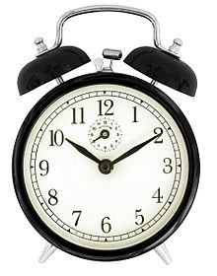
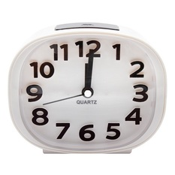
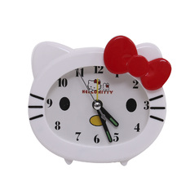
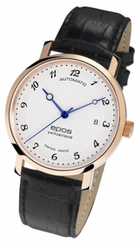
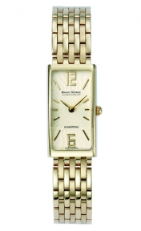


Slide 4
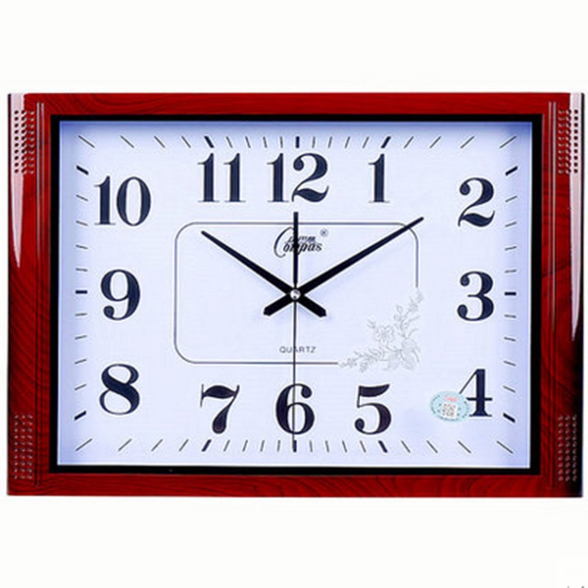
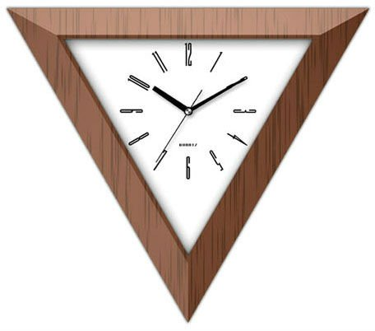
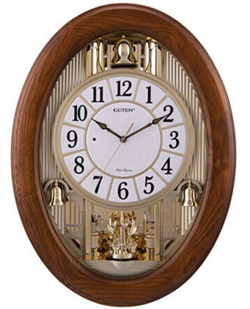
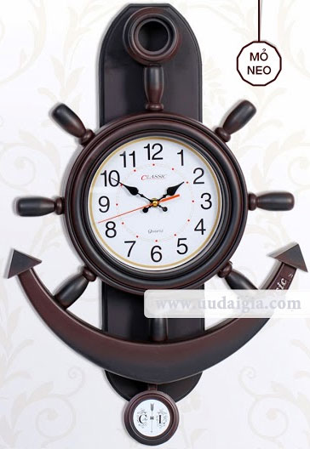
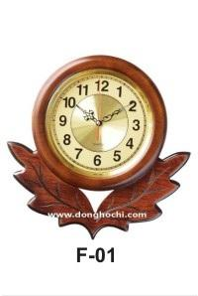
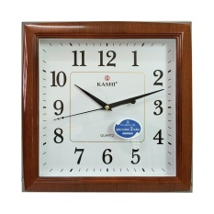

Slide 5
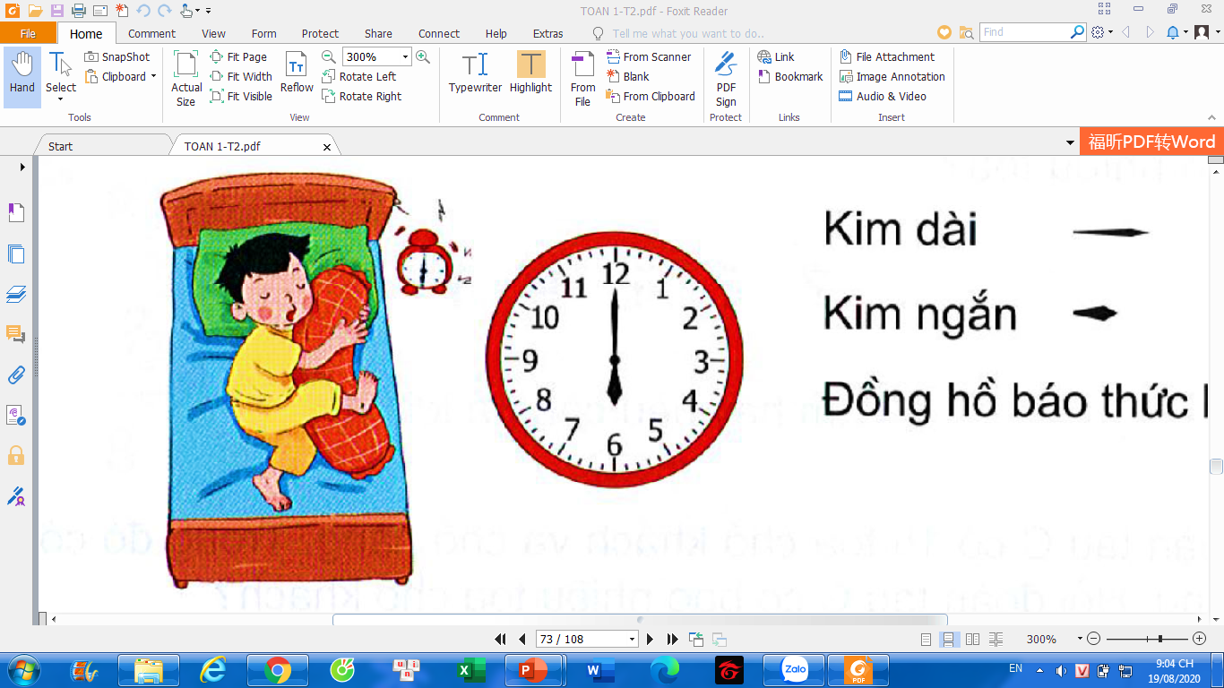

Slide 6



Kim dài
Kim ngắn
Đồng hồ báo thức lúc 6 giờ.

Slide 7
Hoạt động

Slide 8
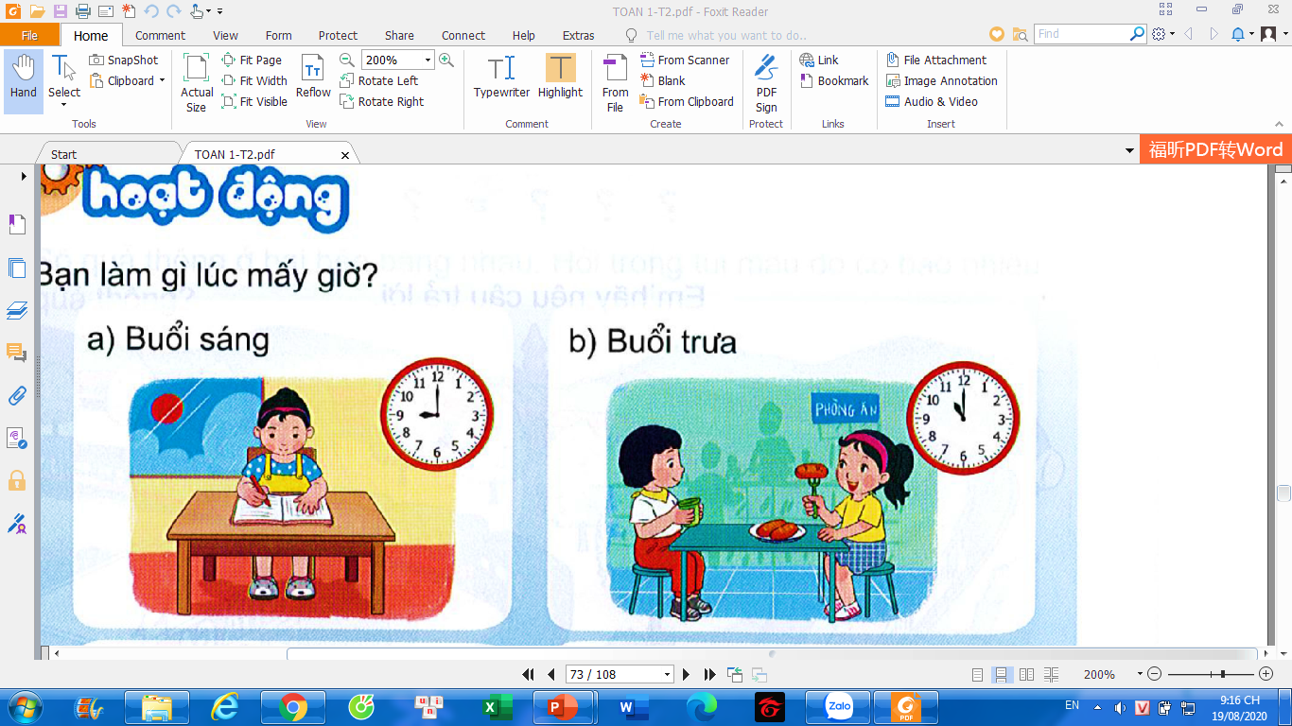
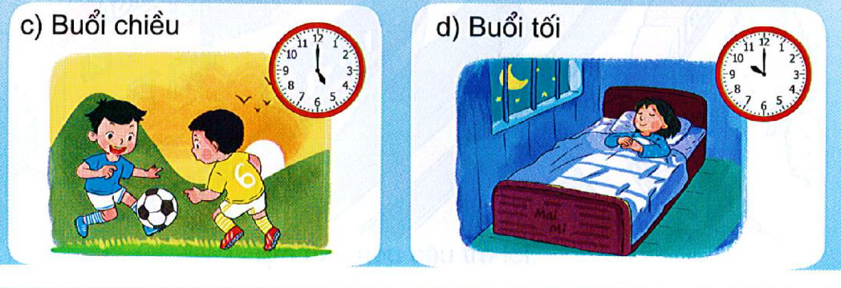
Bài 1: Các bạn làm gì lúc mấy giờ?
9 giờ
11 giờ
a) Buổi sáng
b) Buổi trưa
Bạn học bài lúc 9 giờ.
Các bạn ăn trưa lúc 11 giờ.
5 giờ
10 giờ
c) Buổi chiều
d) Buổi tối
Các bạn chơi đá bóng lúc 5 giờ.
Bạn đi ngủ lúc 10 giờ.

Slide 9
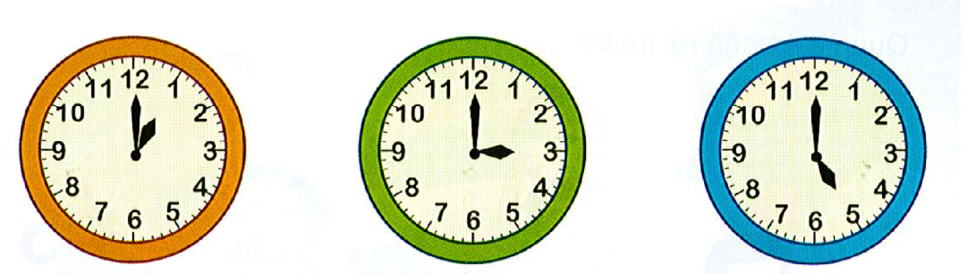
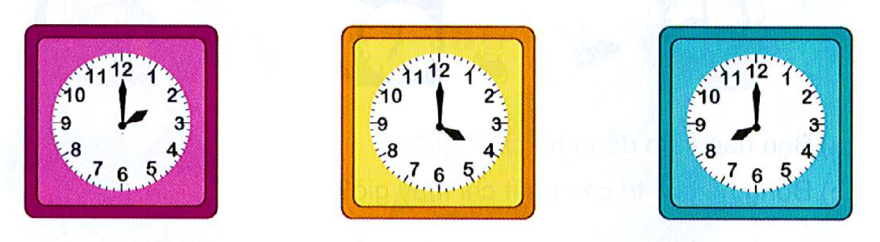
Bài 2: Đồng hồ chỉ mấy giờ?
1 giờ
3 giờ
5 giờ
2 giờ
4 giờ
8 giờ

Slide 10
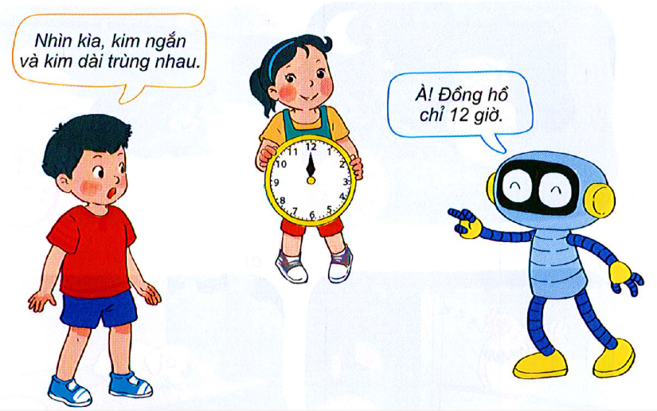
Bài 3: Quan sát tranh rồi trả lời.
Nhìn kìa, kim ngắn
và kim dài trùng nhau.
À! Đồng hồ chỉ 12 giờ.
Bạn Rô-bốt nói đúng hay sai?
Bạn Rô-bốt nói đúng.

Slide 11

KÍNH CHÚC THẦY CÔ
SỨC KHỎE - HẠNH PHÚC

